Slide 1

Πώς αλλάζω τον τίτλο ή την περιγραφή ενός πόρου βίντεο;

Slide 2

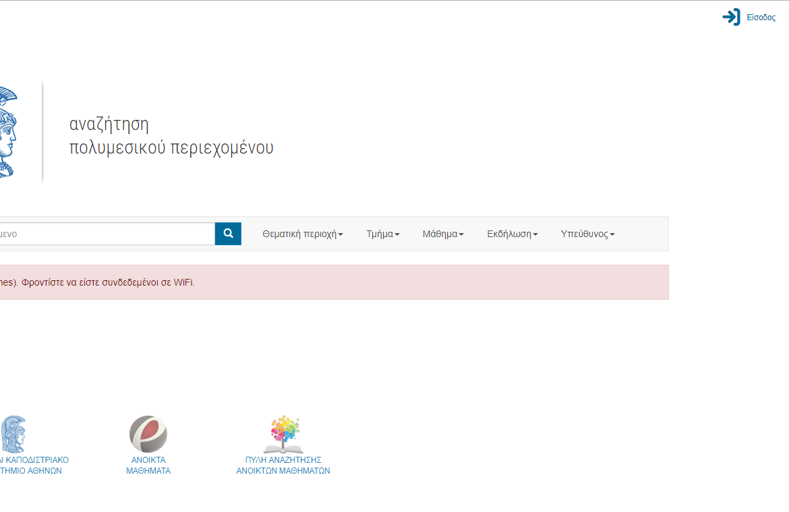
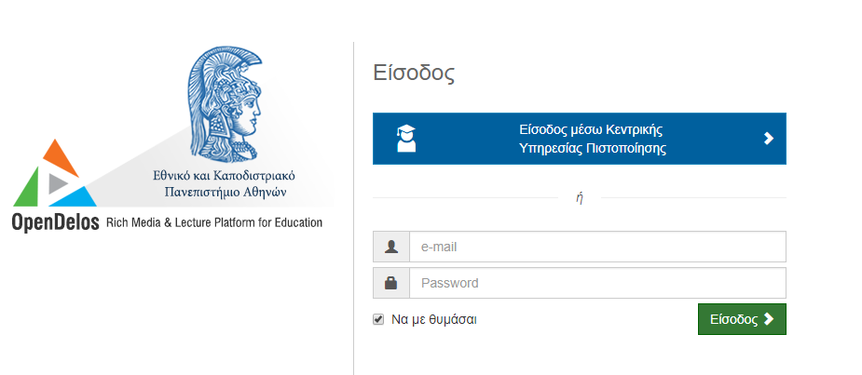
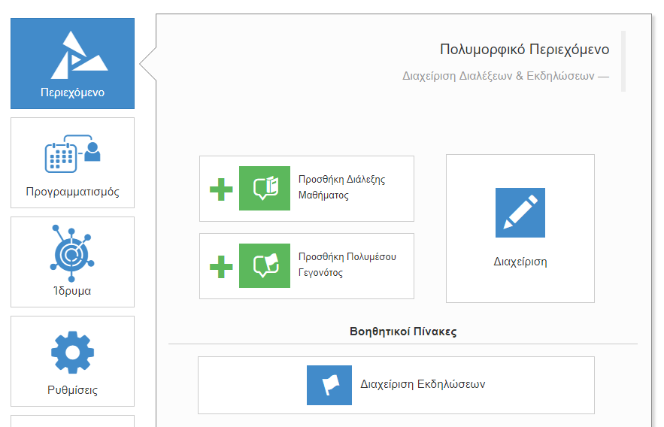
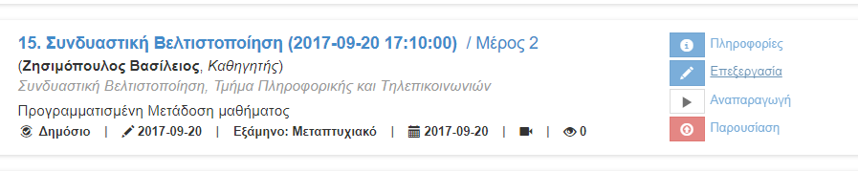
2. Εάν είστε μέλος ΔΕΠ πατήστε ‘Είσοδος μέσω Κεντρικής Υπηρεσίας Πιστοποίησης’ και εισάγετε τα στοιχεία του Ιδρυματικού Λογαριασμού.
Αν είστε Διαχειριστής Περιεχομένου Τμήματος ή Προσωπικό Υποστήριξης εισάγετε το email και το password.
1. Στην κεντρική σελίδα πατήστε ‘Είσοδος’.
3. Πατήστε ‘Περιεχόμενο’ και μετά ‘Προσθήκη Διάλεξης Μαθήματος’.
4. Πατήστε ‘Επεξεργασία’.
Αρχικά βήματα.
2. Πατήστε ‘Επεξεργασία’ στον ενδιαφερόμενο πόρο

Slide 3
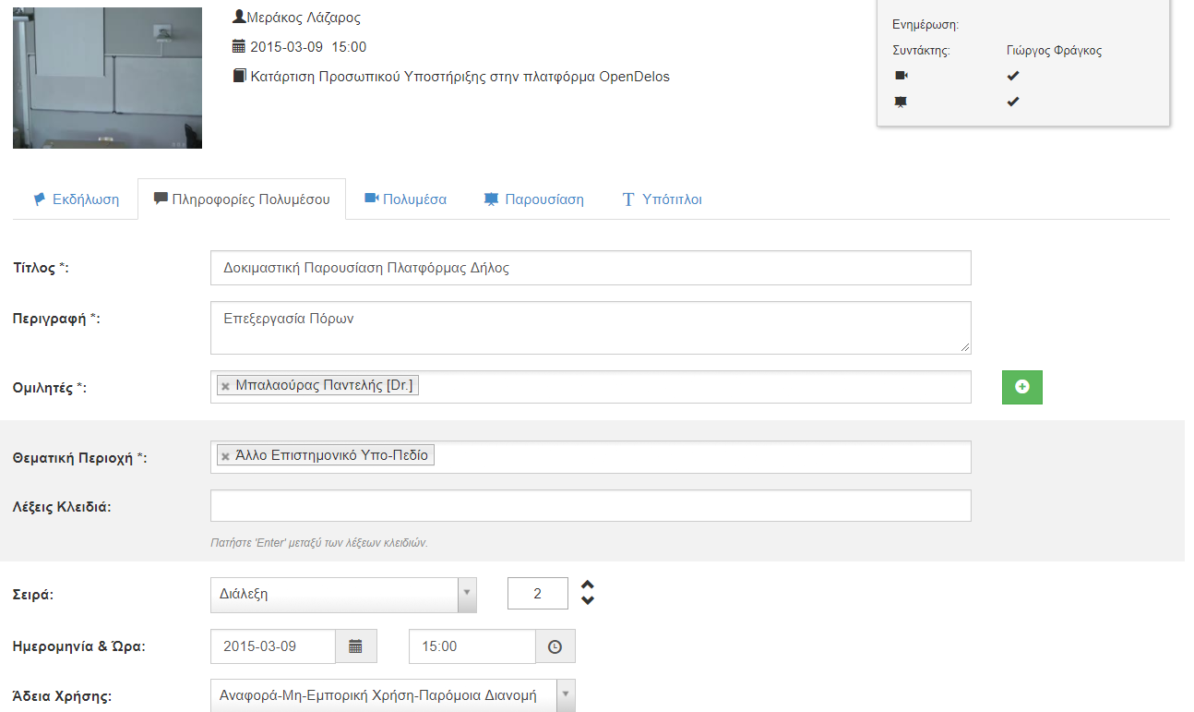
Βήμα 1
Στην καρτέλα ‘Πληροφορίες Πολυμέσου’ ή ‘Διάλεξη’ αλλάξτε τον Τίτλο της διάλεξης.

Slide 4
Βήμα 2
Αλλάξτε την περιγραφή για το συγκεκριμένο βίντεο.

Slide 5
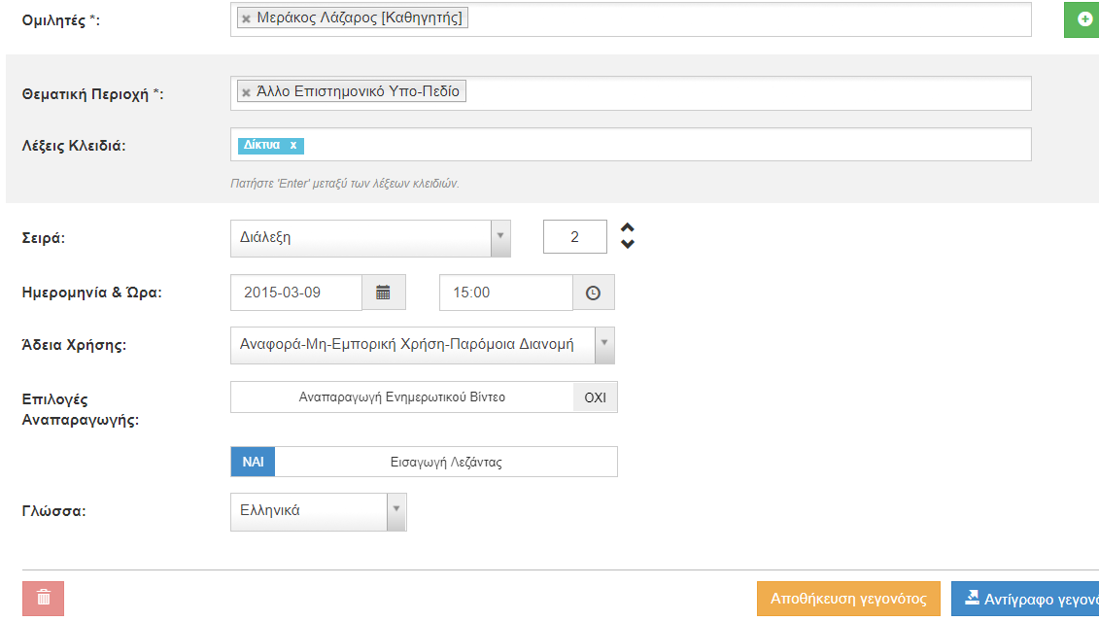
Βήμα 3
Αποθηκεύστε τις αλλαγές πατώντας στο πλήκτρο ‘Αποθήκευση’.

Slide 6
Έχετε ολοκληρώσει την αλλαγή τίτλου και περιγραφή πόρου βίντεο. Η διαδικασία αυτή αφορά βίντεο πόρων διαλέξεων ή γεγονότων.

